Slide 1
供應鏈 期末報告 全家便利商店
組長:B10856012 吳明軒 組員:B10856050 蔡承恩 B10856055 吳雲聖
報告人:吳明軒

Slide 2
Table of Contents
01
02
03
04
背景介紹
供應鏈架構
競爭策略與優勢
供應鏈策略
05
06
決策驅動因子
結論

Slide 3
01
背景介紹

Slide 4

介紹
1988年成立台灣據點。
2020年營業額850億元。
4000間分店。
2016年領先業界推出全家app數位會員。

Slide 5



介紹
服務項目
經營理念
服務承諾
零售商品
便利服務
顧客滿意
共同成長
24小時全年無休
舒適購物環境

Slide 6
02
供應鏈架構

Slide 7






Slide 8
03
競爭策略與優勢

Slide 9




優勢
小小店長
午後時光
首創產品
APP數位會員

Slide 10
04
供應鏈策略

Slide 11
專屬物流配送 降低成本(效率性)
提供生活便利
提升速度(回應性)

Slide 12
05
決策驅動因子

Slide 13
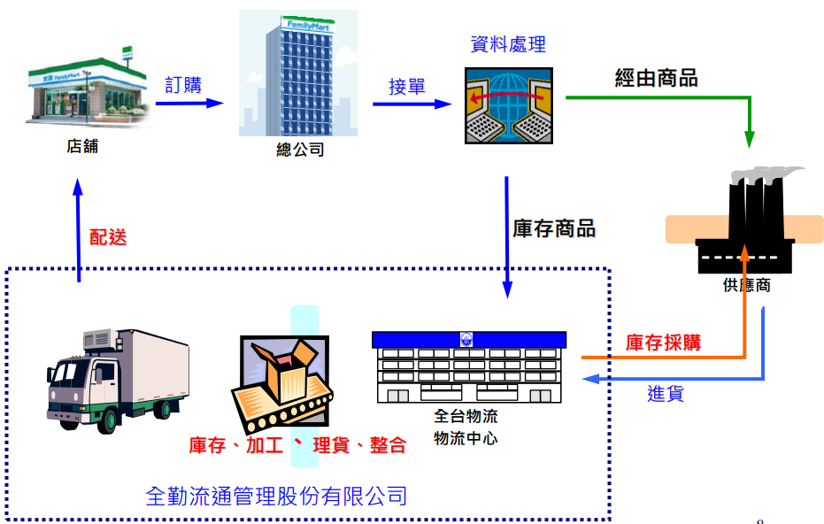
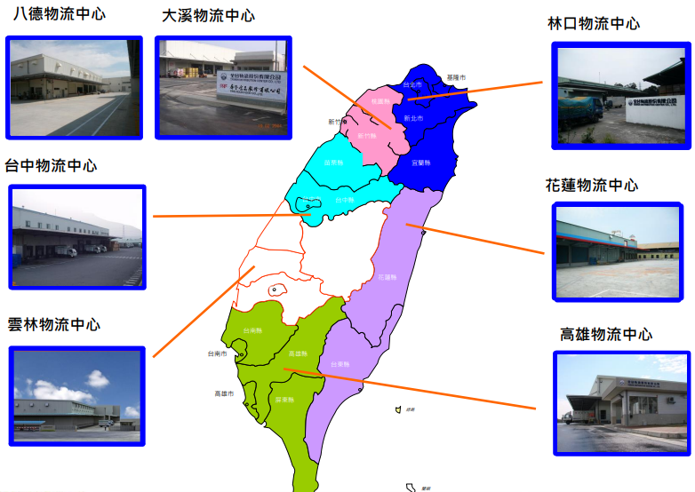


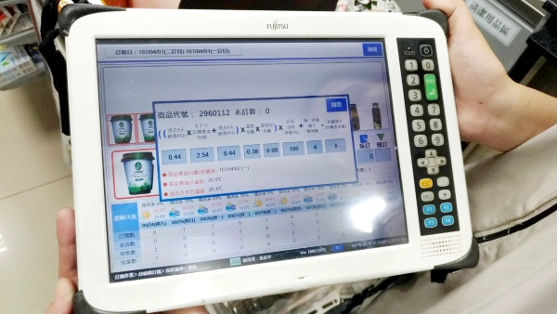
設施
運輸＆庫存
資訊
採購
定價
資訊系統使運作成本降低與回應速度提升
每日由POS系統紀錄銷售商品及數量
再由店員向公司進貨補貨
大數據推薦進貨
統一定價
促銷活動提升銷售率
顧客關係管理(CRM)
內部供應鏈管理(ISCM)
供應商關係管理(SRM)

Slide 14
06
結論

Slide 15
科技化供應鏈
隨著科技發展，許多相關產業不斷進步與提升，引用的科技技術不勝枚數，從供應鏈的上游到下游、供應商到消費者，處處可見科技在供應鏈上面的應用。
隨著觀察個案的供應鏈，讓我們了解鏈與鏈環環相扣，才能造就提供給消費者的服務，也從中觀察到許多日常生活中不容易注意到的細節。

Slide 16
END

